Slide 1
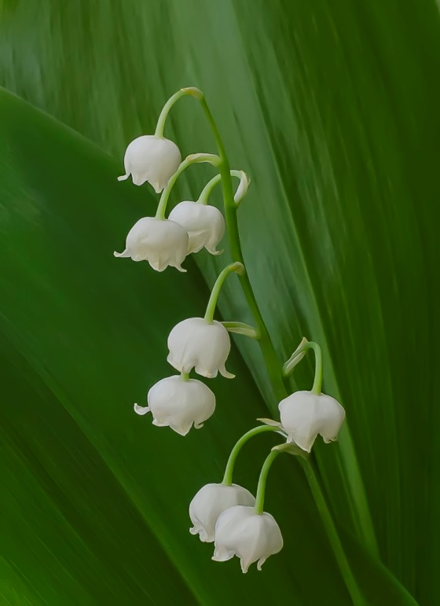
Prežihov Voranc SOLZICE
25. 3. 2020

Slide 2
❖ Pripravi si bel list papirja in pisalo.
Zapri oči.
Predstavljaj si, da doma, s svojo družino preživljaš lepe
trenutke oz. ste jih, na kakšnem pikniku, zabavi, nedeljskem
kosilu, počitnicah… Na list pred seboj napiši ali nariši, kako
se počutite oz. kako ste se takrat počutili.
Znova zapri oči. Spomni se kraja, na katerem te je bilo
najbolj strah. Si tam sam?
Nariši ta kraj. Kako se na tem kraju počutiš?
V katerem primeru bi na ta kraj odšel ponovno? Zapiši.

Slide 3
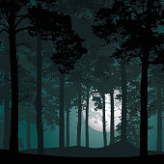
Danes, 25. marca je materinski dan. Mamo si verjetno že presenetil z voščilnico, ki si jo izdelal.
Če jo želiš še posebej presenetiti, ji danes pomagaj še pri kakšnem hišnem opravilu, pospravi sobo,...
Še prej pa preberi, kako je svojo mamo presenetil pisatelj Lovro Kuhar – Prežihov Voranc (priloga).
Branje
Si prebral, kako lepo je Voranc presenetil svojo mater?
Kakšni občutki so ga prevzemali?

Slide 4
Zapis v zvezke:
Prežihov Voranc, Solzice
Voranca je stisnilo pri srcu, ko je zaslišal: »Pekel«.
Mater in solzice je imel zelo rad. Ponoči je težko spal.
Navsezgodaj se je odpravil v Pekel. Z zaprtimi očmi se je spustil čez rob na dno Pekla in nabral solzice. Ves zadihan se je vrnil na prag domače hiše, kjer je v soju sončne svetlobe na pragu stala mati. Podal ji je solzice.
Topil se je od same sreče in navdušenosti, da je premagal strah in materi prinesel solzice.
Odlomek še ilustriraj (uporabi barvice)

Slide 5
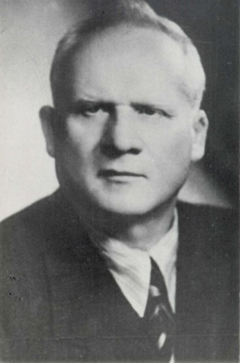
Še nekaj besed o pisatelju
Lovro Kuhar, bolj znan pod psevdonimom (ime, priimek, ki ga uporabljajo zlasti avtorji, pisatelji, da prikrijejo svoje pravo ime; izmišljeno ime, skrivno ime) Prežihov Voranc se je rodil v revni kmečki družini 10. avgusta 1893 v Kotljah na Koroškem. Tam je tudi končal osnovno šolo.
Ob materinih pripovedih se je oblikoval njegov pripovedniški dar in tako napisal kar nekaj romanov, novel, črtic, zgodb in potopisov.
Umrl je 18. februarja 1950 v Mariboru.
Prežihov Voranc je napisal delo Solzice, v kateri je več krajših zgodbic oziroma črtic (kratek leposlovni spis).

Slide 6
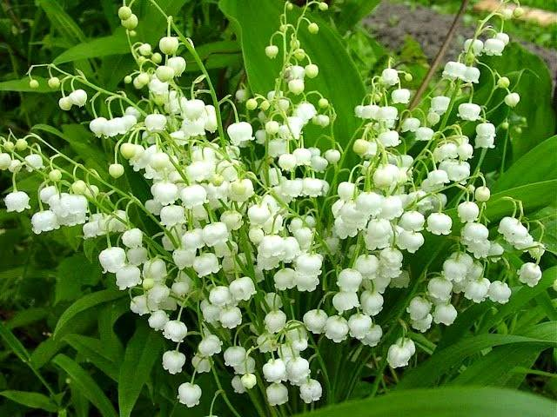
Za konec današnje ure še enkrat preberi črtico Solzice.
Mogoče bo mama vesela, če ji prebereš odstavek… S polnim naročjem solzic sem se zagnal iz Pekla… na glas.
Branje na glas končaš, ko Voranc reče: „Mati, mati…solzice.“

